Slide 1

Региональное управление в современных условиях: особенности реализации образовательных программ
Шмыгалева Полина Владимировна, к.с.н., доцент
г. Ставрополь

Slide 2


Slide 3
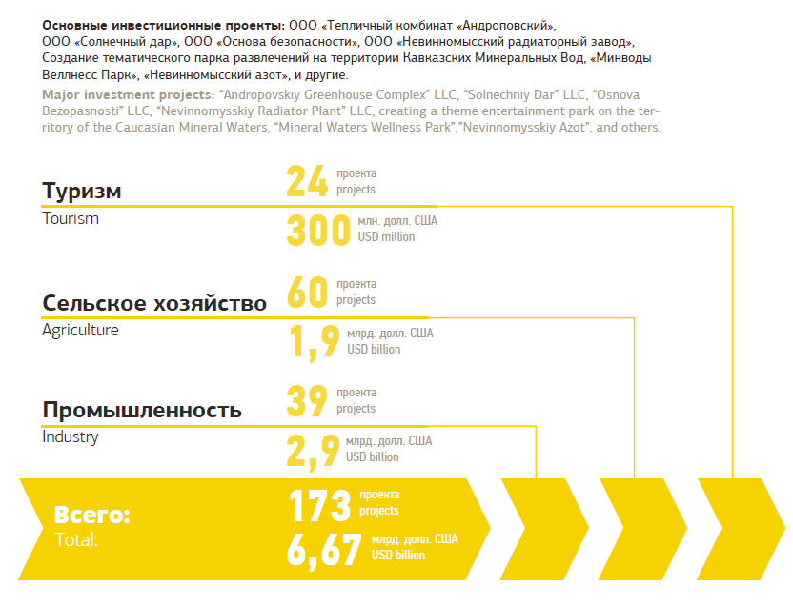

Slide 4
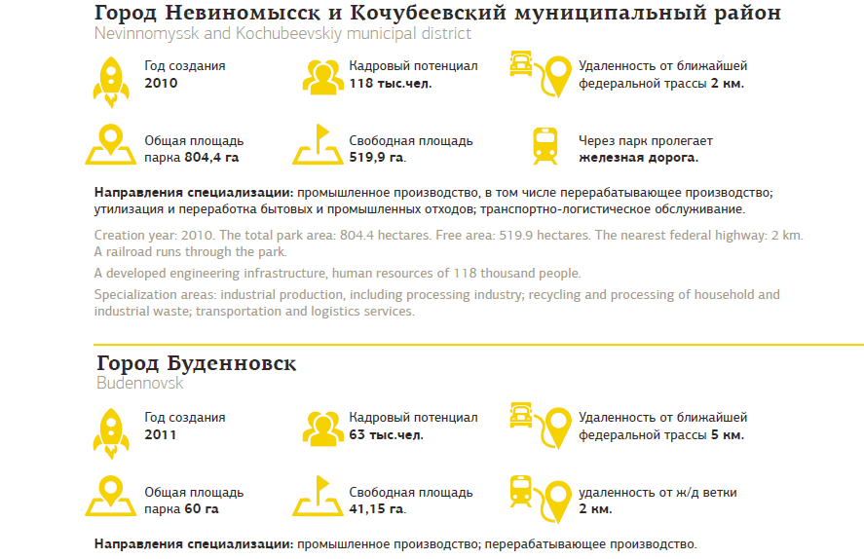

Slide 5
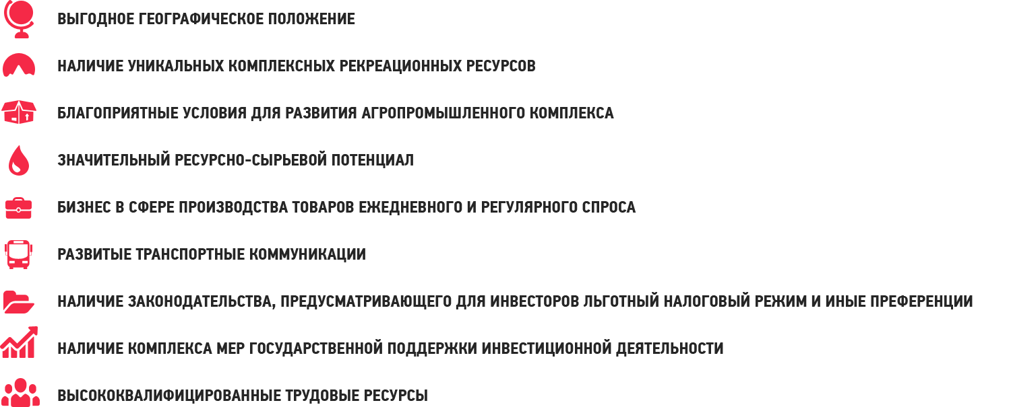

Slide 6

Поддержка бизнеса в условиях санкций
Неденежная аоддержка
- мораторий на проведение в 2022 году плановых проверок бизнеса, возможность изменения существенных условий контрактов, заключенных до 1 января 2023 года
Финансовая поддержка субъектов МСП:
антикризисная программа ( возможность получения кредитов на льготных условиях
Инвестиционная программа
Программа оборотного кредитования

Slide 7
Реагирование на расширение санкций
Поддержка должнв быть направлена на развитие тех видов производств, которые выступают в качестве региональных приоритетов
Меры поддержки должны быть оперативными
Меры поддержки должны учитывать региональные особенности
Ответственность регионов за использование мер поддержки
Разработка плана эффективности использования выделенных средств

Slide 8
Реализация образовательных программ по направлению подготовки 38.03.4
Создание Штаба ситуационного реагирования
Экспертно-аналитическое сообщество представителей власти, образовательных организаций и бизнеса
Разработка и реализация дисциплин вариативной части, учитывающих современные социально-экономические реалии
Оперативное изменение образовательных программ

Slide 9
Примеры дисциплин, реализуемых в вариативной части образовательных программ
-Ситуационное государственное управление;
- Точки роста региональной экономики

Slide 10
Проведение форсайт-сессий при фактической реализации образовательных программ;
Участие в форсайтах представителей органов власти, бизнес-структур и образовательных организаций;
Подготовка управленцев, хорошо ориентирующихся в особенностях регионального управления;
Формирование сильного кадрового резерва в субъектах РФ;
Реализация учебных дисциплин специалистами практиками в сфере государственного и муниципального управления

Slide 11
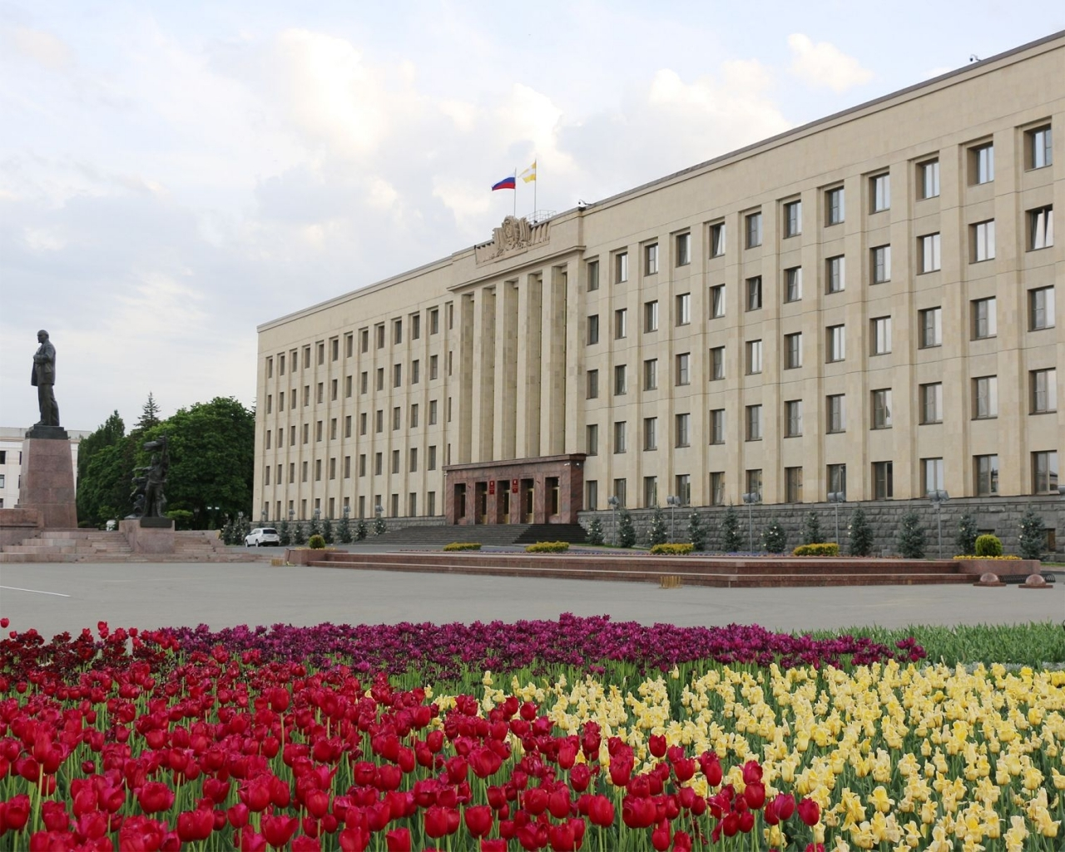
Выпускники направления подготовки «Государственное и муниципальное управление» будут обладать профессиональными компетенциями в сфере управления, умениями оперативно реагировать на изменения социально-экономического развития, .практическими навыками эффективного управления в условиях санкционного давления и необходимости реализации программ импортозамещения

Slide 12
Спасибо за внимание!

